Slide 1
KAHOOT!
Sustav za odgovaranje i kvizove temeljen na igri
Daniela Marčetić
prof. matematike
OŠ Grabrik, Karlovac

Slide 2
https://kahoot.it
upišite Game PIN

Slide 3
OTVARANJE RAČUNA
https://kahoot.com

Slide 5
POPUNITE PODACIMA

Slide 6
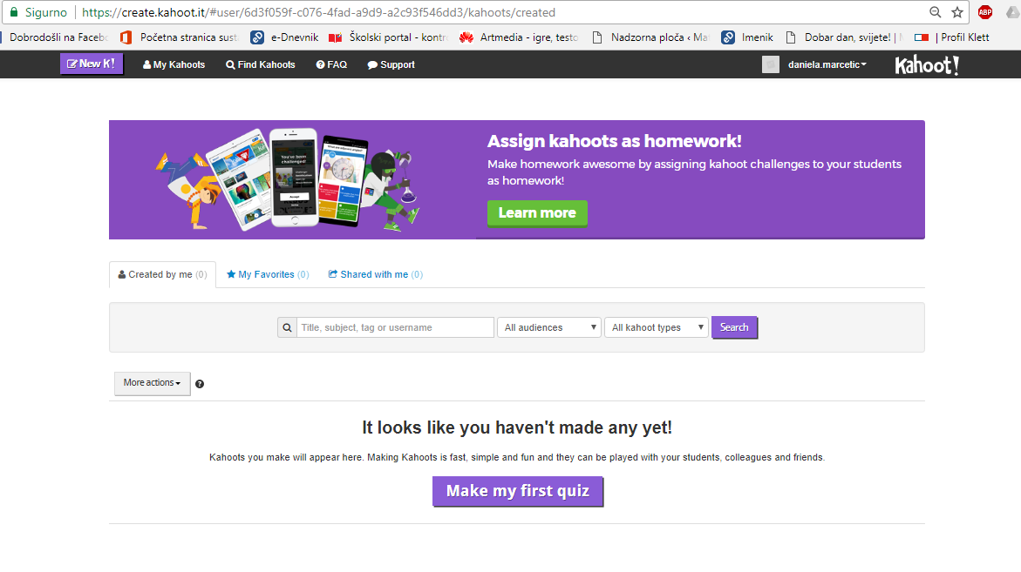

Slide 7
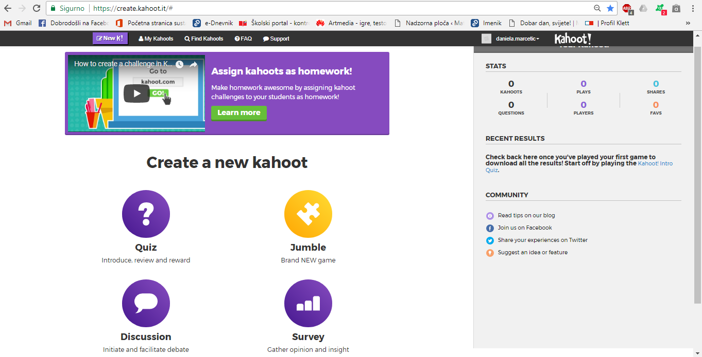

Slide 8
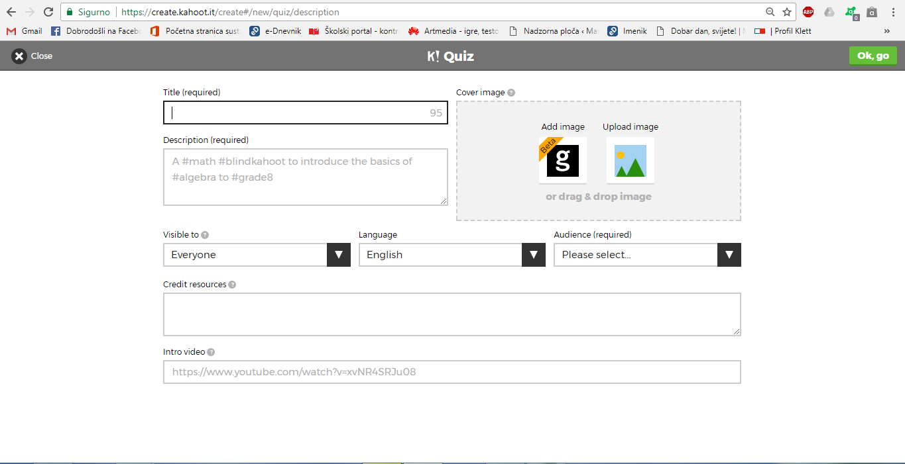
NAZIV KVIZA

Slide 9
OPIS KVIZA
- ELEMENTI ZA BRZU PRETRAGU

Slide 10
„ONLY ME”
AKO ŽELITE KONTROLIRATI TKO MOŽE PRONAĆI, KOPIRATI ILI DIJELITI VAŠ KAHOOT
VIDLJIVOST
„EVERYONE”
AKO ŽELITE DA VAŠ KAHOOT BUDE VIDLJIV SVIMA

Slide 11
ODABIR JEZIKA

Slide 12
UMETANJE NASLOVNE SLIKE KVIZA

Slide 13
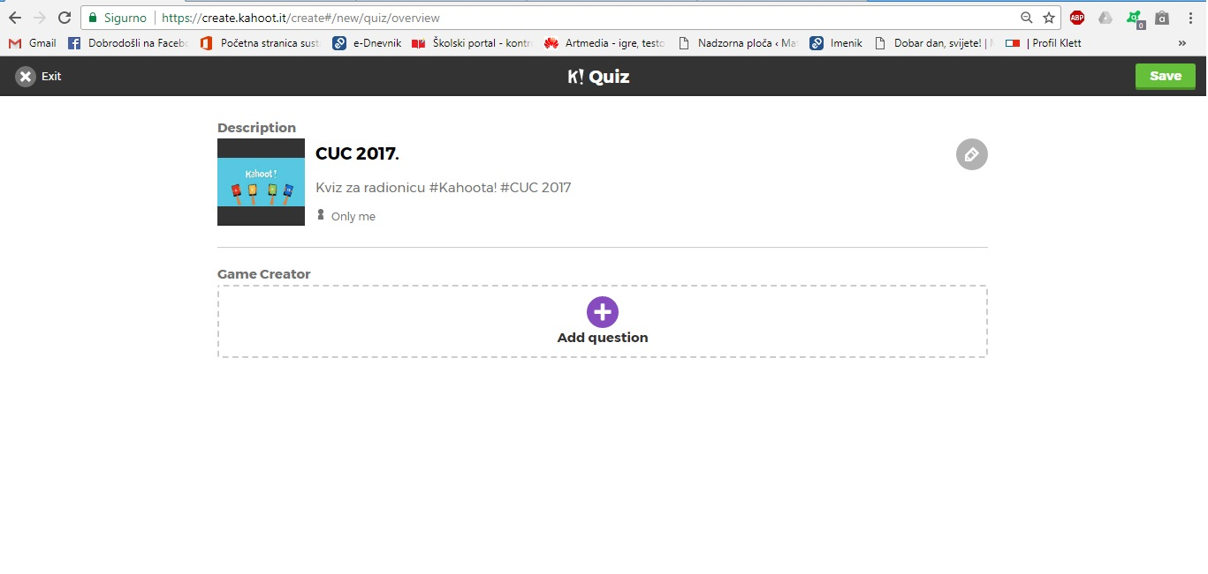
KLIKNI ZA DODAVANJE PITANJA

Slide 14
UPIŠITE SVOJE PITANJE OVDJE
DODATNA MOGUĆNOST POSTAVITE SLIKU ILI VIDEO VEZANU ZA PITANJE
OBAVEZAN UNOS
OBAVEZAN UNOS
UNESTITE ODGOVORE (MINIMALNO 2 ODGOVORA)

Slide 15
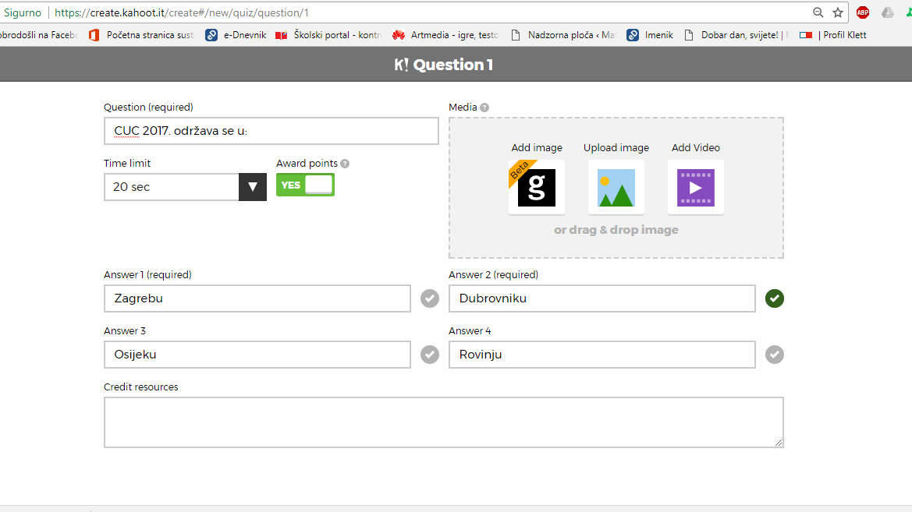
OZNAČITE TOČAN ODGOVOR KLIKOM NA KVAČICU

Slide 16
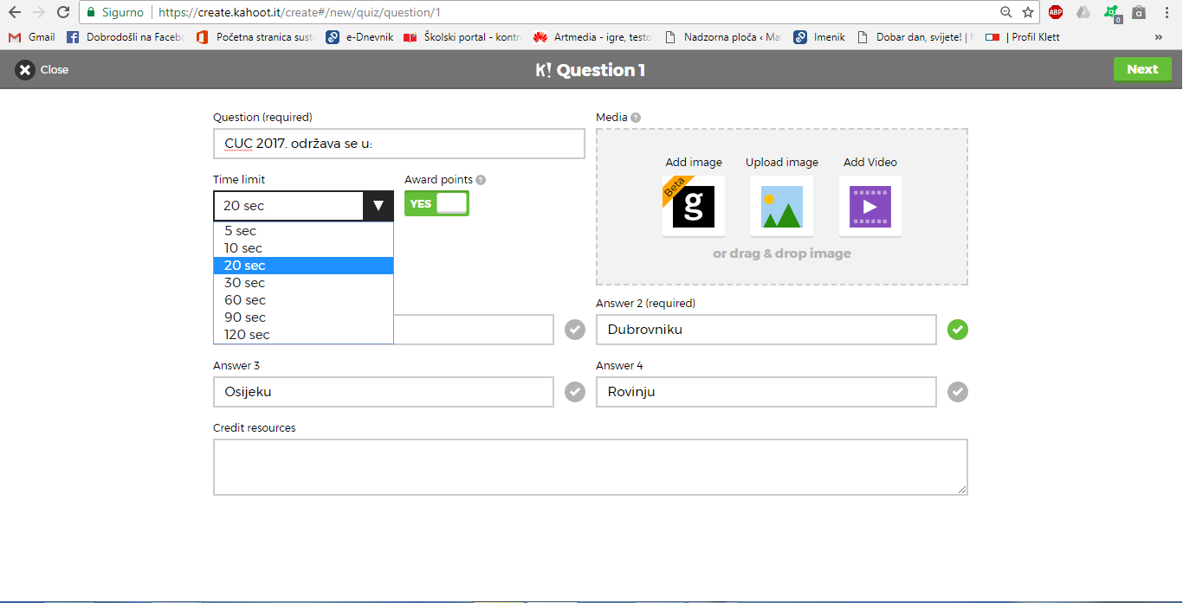
ODREDITE VREMENSKO OGRANIČENJE ZA ODGOVARANJE NA PITANJE
UKOLIKO ŽELITE BODOVATI TOČAN ODGOVOR → YES

Slide 17
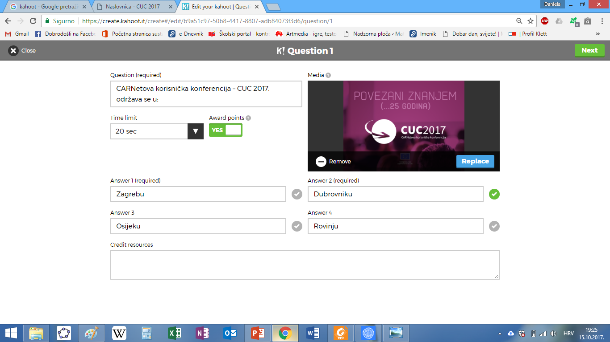
PRIMJER PRVOG PITANJA
KLIKNUTI ZA SLJEDEĆE PITANJE

Slide 18
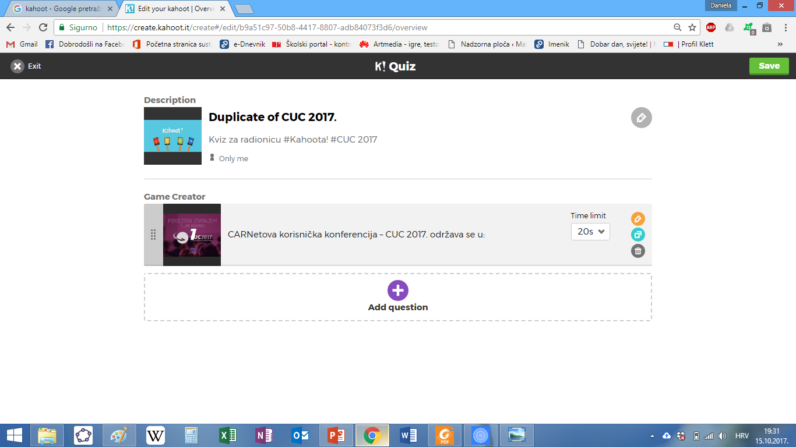
KLIKNI ZA DODAVANJE NOVOG PITANJA

Slide 19
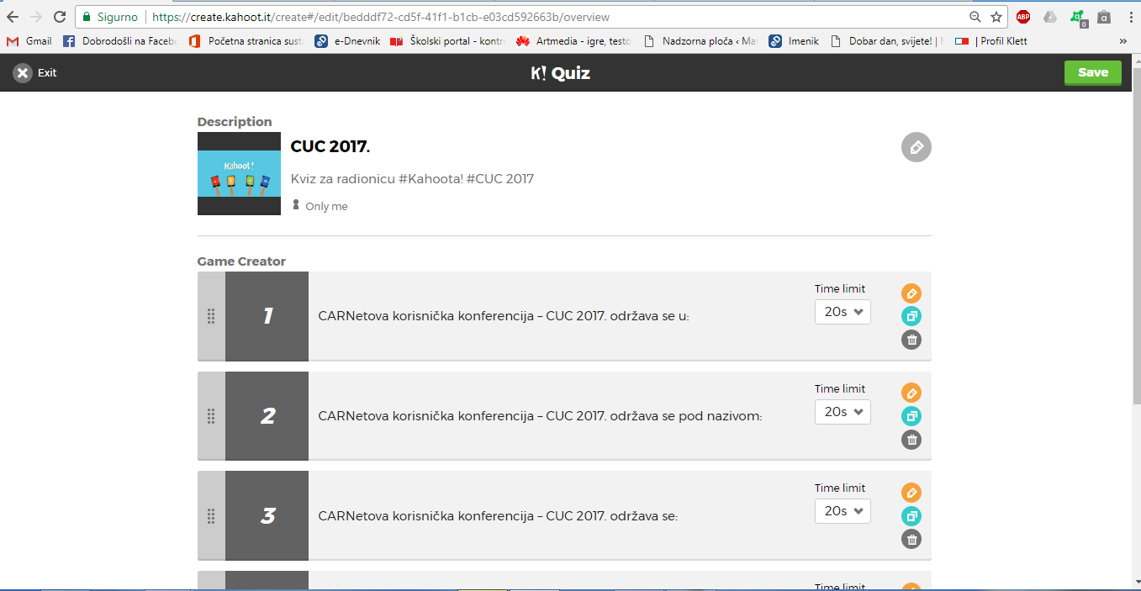
KADA STE UNIJELI SVA PITANJA, KLIKNITE Save ZA SPREMANJE KVIZA

Slide 20
DODATNO UREĐIVANJE KVIZA
(DODAVANJE PITANJA,
UREĐIVANJE POSTAVKI KVIZA)
PREGLED KVIZA (BEZ IGRANJA)
POKRETANJE KVIZA - IGRA
DIJELJENJE KVIZA SA OSTALIM KORISNICIMA APLIKACIJE

Slide 21
UKOLIKO STE ODABRALI VIDLJIVOST KVIZA „ONLY ME” MOŽETE GA PODIJELITI SAMO AKO ZNATE KORISNIKE KOJI KORISTE APP KAHOOT

Slide 22
UKOLIKO STE ODABRALI VIDLJIVOST KVIZA
„EVERYONE” MOŽETE GA
PODIJELITI NA VIŠE NAČINA

Slide 25
POSTAVLJANJE OPCIJA IGRE

Slide 27
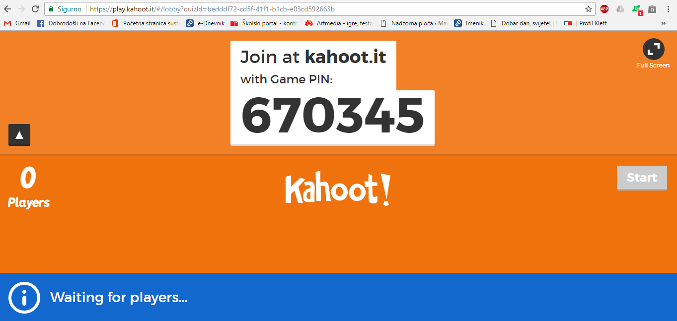
IGRAČI ZA PRISTUP IGRI MORAJU UPISATI
GAME PIN

Slide 28
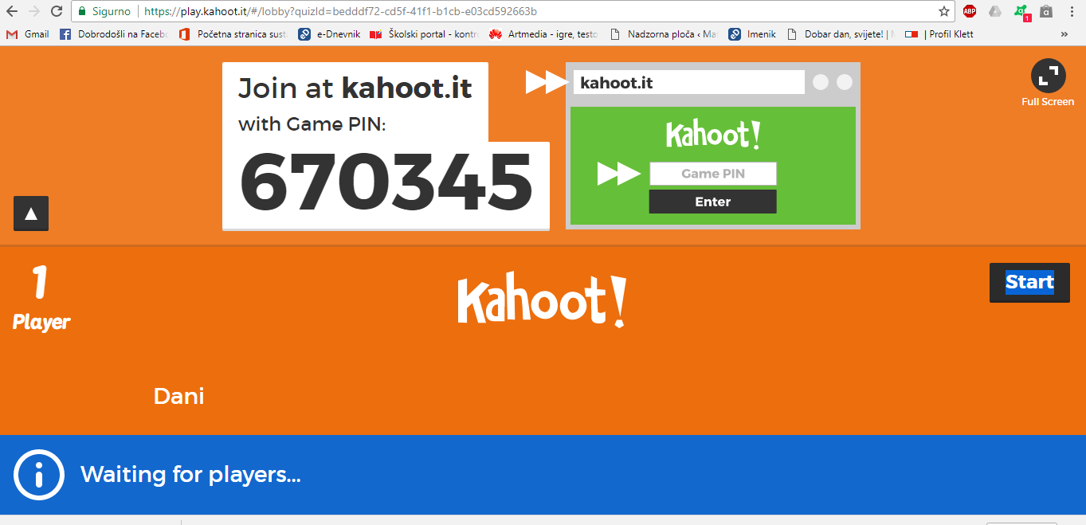
UKUPAN BROJ IGRAČA
PRIJAVLJENI IGRAČI SU SVIM SUDIONICIMA VIDLJIVI

Slide 29
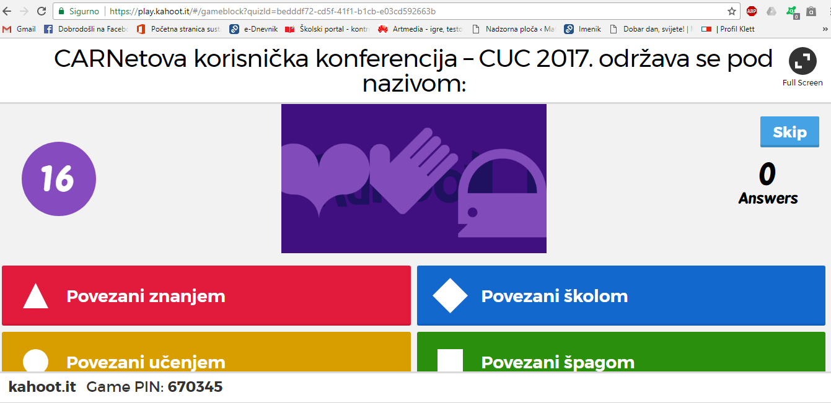
ODBROJAVANJE VREMENA
BROJ PRISTIGLIH ODGOVORA

Slide 30
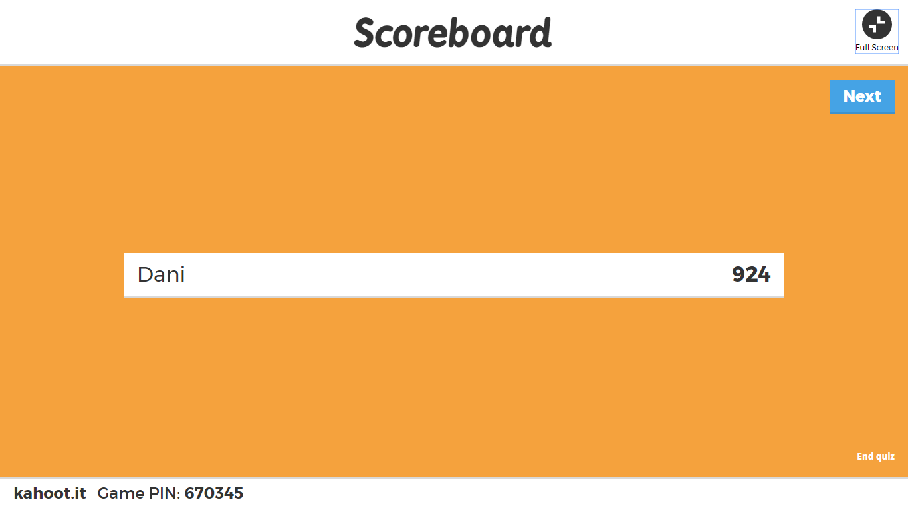
NAKON SVAKOG PITANJA VIDLJIVA JE TABLICA S REZULTATIMA

Slide 31
STATISTIKA ODGOVORA

Slide 32
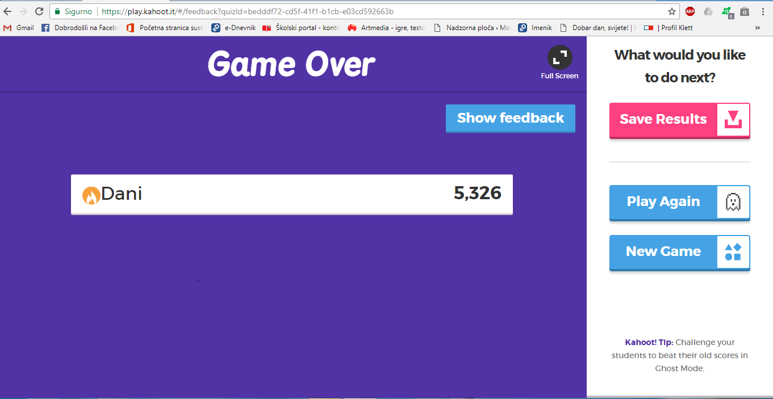
SPREMANJE REZULTATA → ZA SVAKOG IGRAČA (TIM) ZA SVAKO PITANJE
PRIMJER

Slide 33
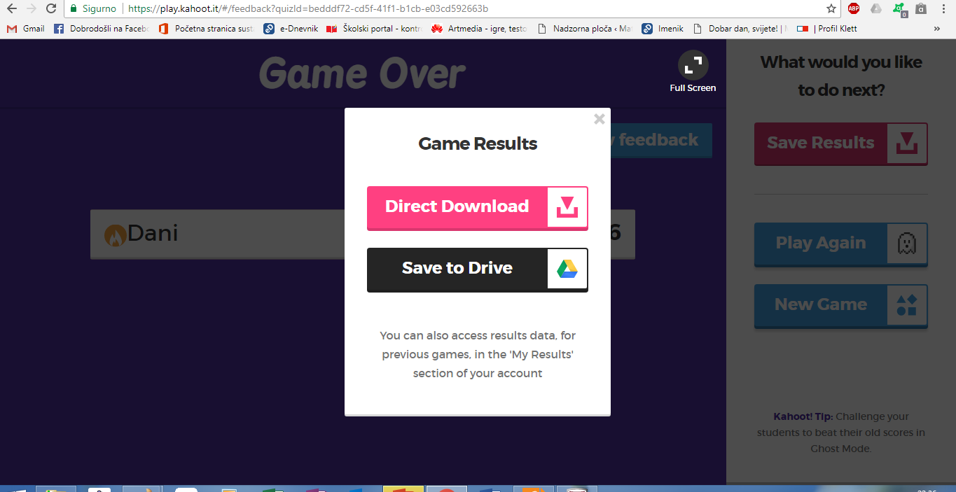

Slide 34
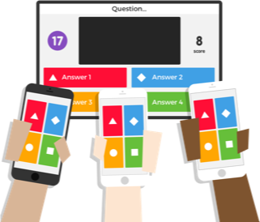
LET`S PLAY!

Slide 35
ZADATAK
OSMISLITE KVIZ S MINIMALNO 5 PITANJA UZ KOJE MORA BITI POSTAVLJENA SLIKA ILI GIF.
TAKOĐER POSTAVITE I NASLOVNU SLIKU KVIZA.
NEKA KVIZ BUDE VIDLJIV SVIMA, A OPIS KVIZA MORA SADRŽAVATI #CUC2017.
KVIZ PODIJELITE SA KORISNIKOM KAHOOTA DanielaMar

Slide 36
https://kahoot.it
upišite Game PIN

Slide 37
kontakt: Daniela Marčetić OŠ Grabrik, Karlovac danielamarcet@gmail.com

